Slide 1
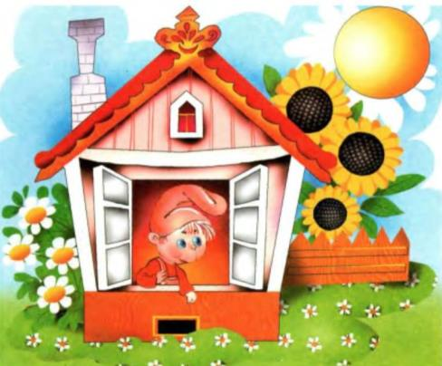
Речевой тренинг
«Игралочка для язычка»
Учитель-логопед:
Теленченко Татьяна Анатольевна
МАДОУ № 7 «Сказка»
г. Троицк

Slide 2
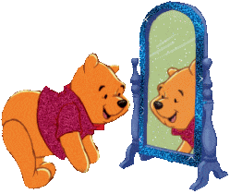
Артикуляционная гимнастика
основа формирования речевых звуков, профилактики и коррекции нарушений звукопроизношения.
Цель артикуляционной гимнастики
- выработка полноценных движений и определенных положений органов артикуляционного аппарата (губ, языка, мягкого неба) необходимых для правильного произношения звуков.
Дошкольникам 2-4-х лет артикуляционная гимнастика поможет быстрее достичь правильного звукопроизношения.
Дети 5-7-ми лет и далее смогут при помощи артикуляционной гимнастики во многом преодолеть уже сложившиеся нарушения.

Slide 3
Рекомендации
по проведению упражнений артикуляционной гимнастики
1. Проводить артикуляционную гимнастику нужно ежедневно. Выполнять упражнения 3-4 раза в день по 3-5 минут, не более 2-3 упражнений за один раз. 2. Каждое упражнение выполняется по 3-5-7 раз. 3. Статические упражнения выполняются по 10-15 секунд (удержание артикуляционной позы в одном положении). 4. При отборе упражнений идти от простых упражнений к более сложным. Проводить их лучше эмоционально, в игровой форме. 5. Из выполняемых двух-трех упражнений новым может быть только одно, второе и третье даются для повторения и закрепления.
6. Артикуляционную гимнастику выполняют сидя, так как в таком положении у ребенка прямая спина, тело не напряжено, руки и ноги находятся в спокойном положении. 7. Ребенок должен хорошо видеть лицо взрослого, а также свое лицо, чтобы самостоятельно контролировать правильность выполнения упражнений. Поэтому ребенок и взрослый во время проведения артикуляционной гимнастики должны находиться перед настенным зеркалом. Также можно воспользоваться небольшим настольным (ручным) зеркалом (примерно 9х12 см) 8. Начинать гимнастику лучше с упражнений для губ.

Slide 4
Организация
проведения артикуляционной гимнастики
1. Взрослый рассказывает о предстоящем упражнении, используя игровые
приемы. 2. Взрослый показывает выполнение упражнения. 3. Упражнение делает ребенок, а взрослый контролирует выполнение,
следит за качеством выполняемых ребенком движений: точность
движения, плавность, темп выполнения, устойчивость, переход от
одного движения к другому. Также важно следить, чтобы движения
каждого органа артикуляции выполнялись симметрично по отношению к
правой и левой стороне лица.
4. Если у ребенка не получается какое-то движение, помогать ему
(шпателем, ручкой чайной ложки или просто чистым пальцем). 5. Для того, чтобы ребенок нашел правильное положение языка, например,
облизал верхнюю губу, намазать ее вареньем, шоколадом или чем-то
еще, что любит ваш ребенок. Подходить к выполнению упражнений
творчески.

Slide 5
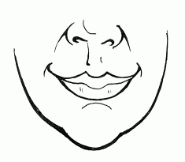
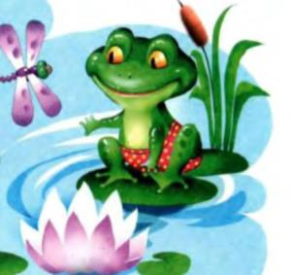
«УЛЫБКА»
Растягивать губы в улыбке, как можно шире. Губы сомкнуты.
Тянуть губки прямо к ушкам
Очень нравится лягушке

Slide 6
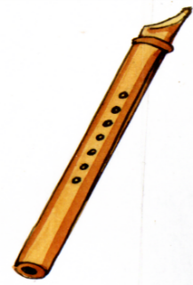
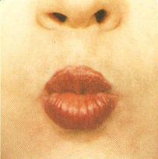
«ТРУБОЧКА»
С напряжением вытянуть вперед губы (зубы сомкнуты).

Slide 7
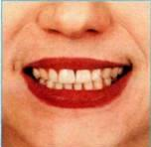
«ЗАБОРЧИК»
Улыбнуться, с напряжением обнажив сомкнутые зубы.

Slide 8
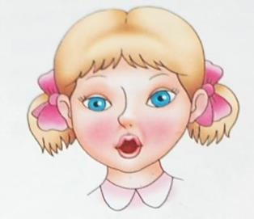
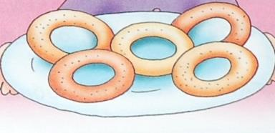
«БУБЛИК»
Зубы сомкнуты. Губы округлены и чуть вытянуты вперед.
Верхние и нижние резцы видны.

Slide 9
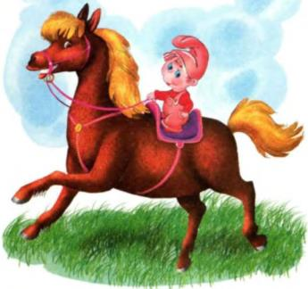
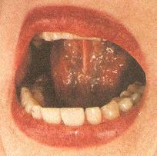
«ЛОШАДКА»
Улыбнуться, показать зубы, открыть рот и пощелкать кончиком языка.
Я лошадка – серый бок (цок, цок),
Я копытцем постучу (цок, цок),
Если хочешь, прокачу (цок, цок).

Slide 10
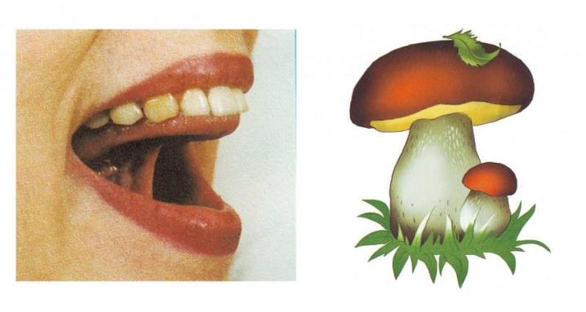
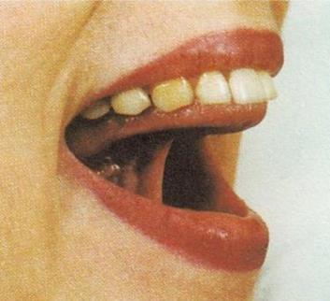
«ГРИБОК» Улыбнуться, открыть рот. Присосать широкий язычок к небу. Это шляпка гриба, а подъязычная связка- ножка. Кончик языка не должен подворачиваться, губы - в улыбке. На лесной опушке, где жила кукушка, Вырос гриб волнушка, шляпа на макушке.

Slide 11
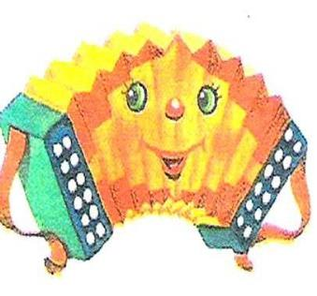
«ГАРМОШКА»
Улыбнуться, открыть рот, присосать язык к небу и, не отпуская языка, открывать и закрывать рот, растягивая подъязычную уздечку.
На гармошке я играю,
Рот пошире открываю,
К небу язычок прижму
Ниже челюсть отведу.

Slide 12
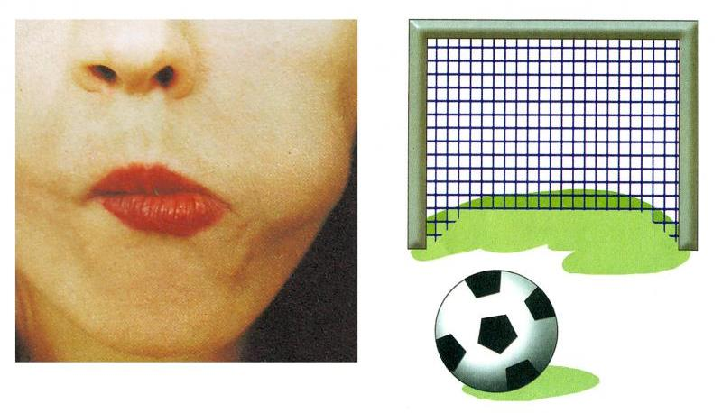
«ФУТБОЛ»
Рот закрыть, кончик языка с напряжением упирать то в одну, то в другую
щёку так, чтобы под щекой надувались «мячики».

Slide 13
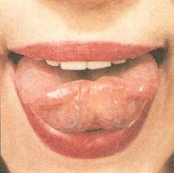
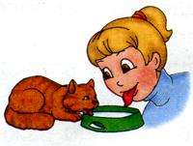
«ЛАКАТЬ МОЛОКО»
Улыбнуться, открыть рот, положить широкий язык на нижнюю губу. Приподнимать язык, загибая боковые края языка, убрать его вглубь рта.

Slide 14
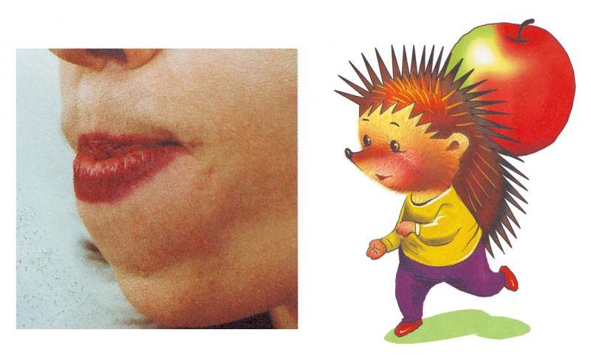
«ЁЖИК»
Рот закрыт. Язык движется с внутренней стороны, плавно очерчивая кончиком языка круг ( правая щека- под верхней губой, левая щека- под нижней губой). Затем язык двигается в обратном направлении. Так "нарисовать" по 5- 6 кругов в одну и другую стороны.

Slide 15
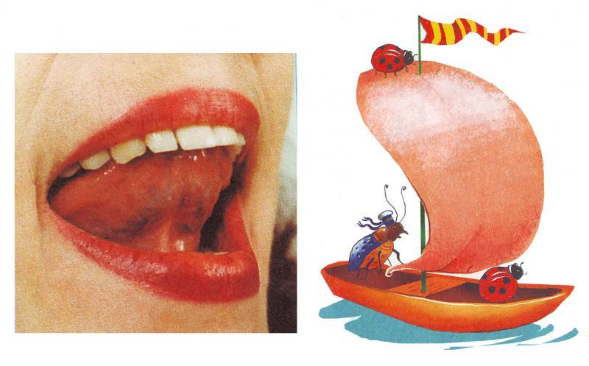
«ПАРУС»
Улыбнуться, широко открыть рот, кончик языка поднять и поставить на бугорки (альвеолы) за верхними зубами. Удерживать язык в таком положении на счёт до восьми, потом до десяти. Опустить язык и повторить упражнение 2-3 раза.
Лодочка под парусом по реке плывет,
На прогулку лодочка малышей везет.

Slide 16
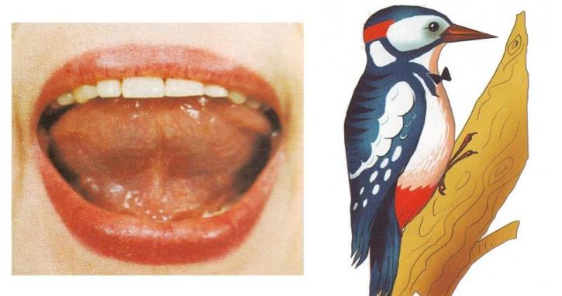
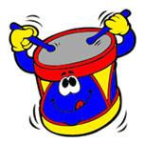
«БАРАБАНЩИК»
Рот широко открыт и слегка растянут в улыбке, язычок в форме «чашечки» поднят вверх: боковые края языка прижаты к верхним коренным зубкам, а передний край языка поднят за верхние передние зубы к альвеолам. Ребёнок говорит с придыханием Д-Д-Д или Т-Т-Т. Язык «прыгает на бугорках».

Slide 17
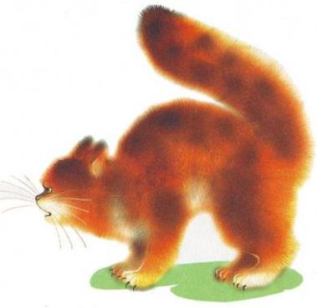
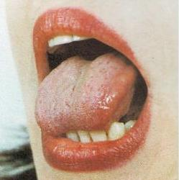
«КИСКА СЕРДИТСЯ»
Улыбнуться, открыть рот. Кончиком языка упереться в нижние зубы. На счет «раз»- выгнуть язык горкой, упираясь кончиком языка в нижние зубы. На счет «два» вернуться в исходное положение.

Slide 18
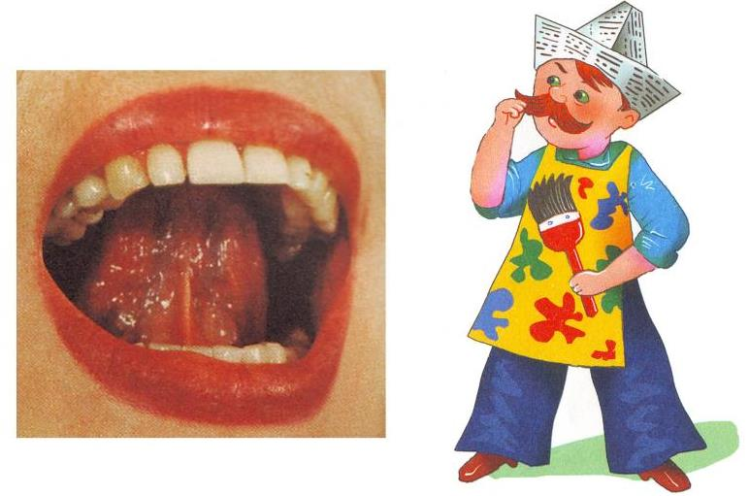
«МАЛЯР»
Улыбнуться, открыть рот. Широким кончиком языка погладить небо от зубов к горлу. Нижняя челюсть не должна двигаться.
Красить комнату пора,
Пригласили маляра.
Челюсть ниже отпускаем,
Маляру мы помогаем.

Slide 19
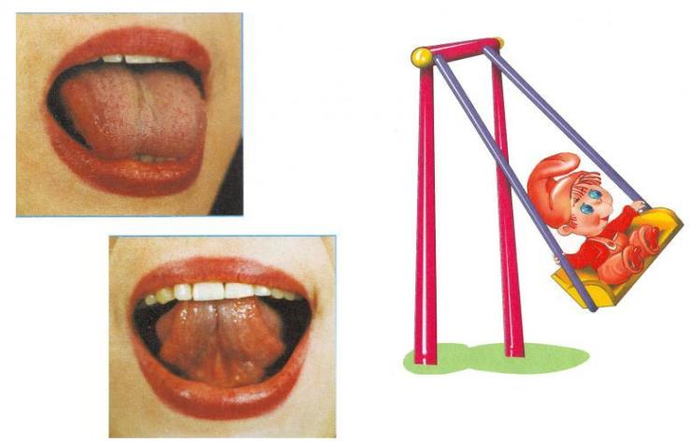
«КАЧЕЛИ»
Улыбнуться, открыть рот. На счет 1-2 поочередно упираться языком то в верхние, то в нижние зубы. Нижняя челюсть при этом неподвижна.
На качелях я качаюсь,
Вверх – вниз,
И все выше поднимаюсь,
А потом вниз.

Slide 20
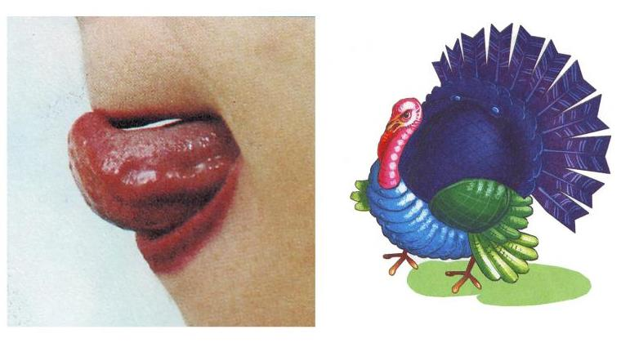
«ИНДЮК»
Приоткрыть рот, положить язык на верхнюю губу и производить движения широким передним краем языка по верхней губе вперед- назад, добавить голос, чтобы слышалось «БЛ-БЛ-БЛ».
Индюшок, мой дружок, весело болбочет.
Малышата – индюшата, ножками топочут, весело болбочут.

Slide 21
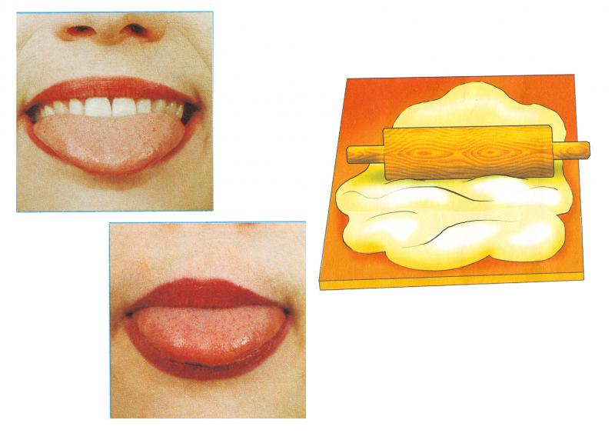
«МЕСИМ ТЕСТО»
Улыбнуться, открыть рот, покусать язык зубами та-та-та…; пошлёпать язык губами пя-пя-пя…; закусить язык зубами и протаскивать его сквозь зубы с усилием.

Slide 22
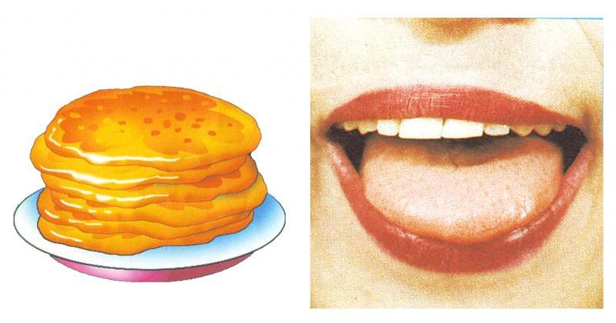
«БЛИНЧИК» Улыбнуться, открыть рот. Положить широкий язык на нижнюю губу. Удерживать в спокойном состоянии на счет до пяти. В этом упражнении важно следить, чтобы нижняя губа не напрягалась и не натягивалась на нижние зубы.
Испекли блинов немножко,
Остудили на окошке.
Есть их будем со сметаной,
Пригласим и Таню с Ваней.

Slide 23
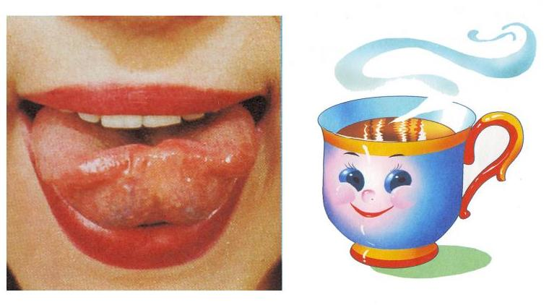
«ЧАШЕЧКА»
Улыбнуться, открыть рот, положить широкий язык на нижнюю губу, боковые края языка загнуть в форме чашечки. Удерживать на счет до пяти. Нижняя губа не должна обтягивать нижние зубы.
Язык широкий положи, а края приподними.
Получилась пиала, округленная она.
В рот ее мы занесем и бока к губам прижмем.

Slide 24
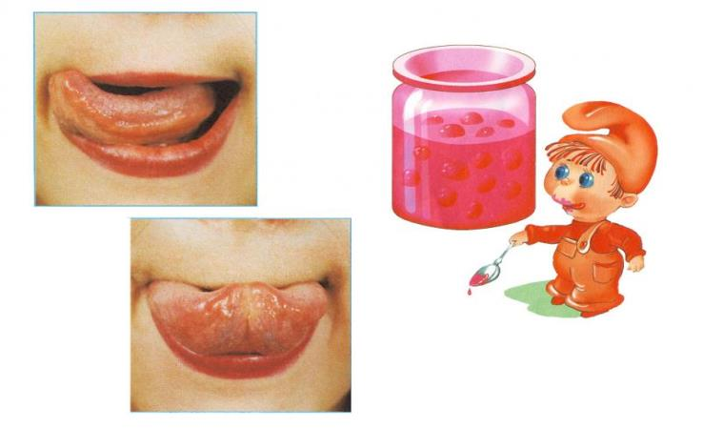
«ВКУСНОЕ ВАРЕНЬЕ»
Улыбнуться, открыть рот. Языком в форме чашечки облизывать верхнюю губу сверху- вниз(можно помазать ее вареньем). Нижняя губа не должна обтягивать зубы (можно оттянуть ее вниз рукой).
Чай мы пили с наслажденьем –
Перепачкались вареньем,
Чтоб варенье с губ убрать,
Ротик нужно облизать.

Slide 25
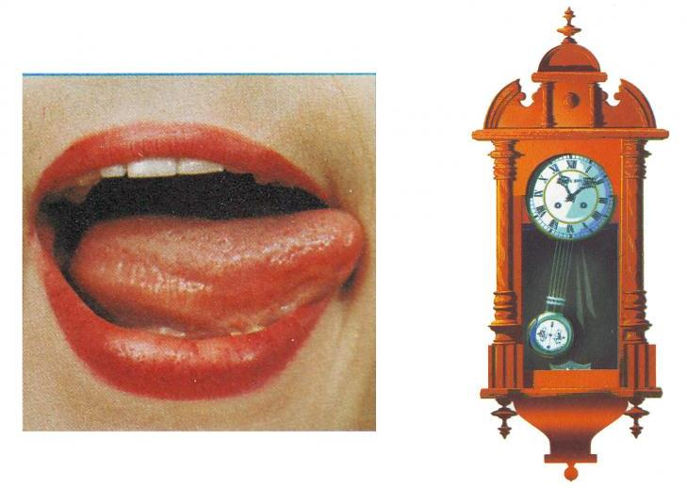
«ЧАСИКИ»
Улыбнуться, открыть рот. Кончик языка переводить на счет «раз-два» из одного уголка рта в другой. Нижняя челюсть при этом остается неподвижной.
Тик-так, тик-так
Часики стучат.

Slide 26
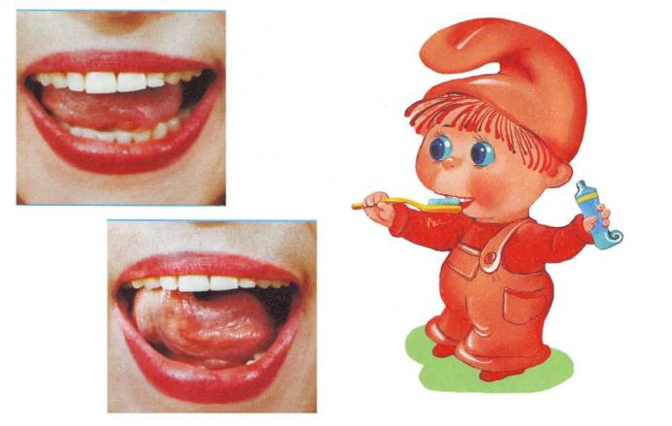
«ЧИСТИМ ЗУБКИ»
Улыбнуться, приоткрыть рот. Кончиком языка «почистить» нижние, затем верхние зубы с внутренней стороны, делая движения языком вправо - влево. Нижняя челюсть при этом не двигается.
Чисти зубы, чисти зубы
И снаружи и внутри,
Не болели, чтоб они.

Slide 27
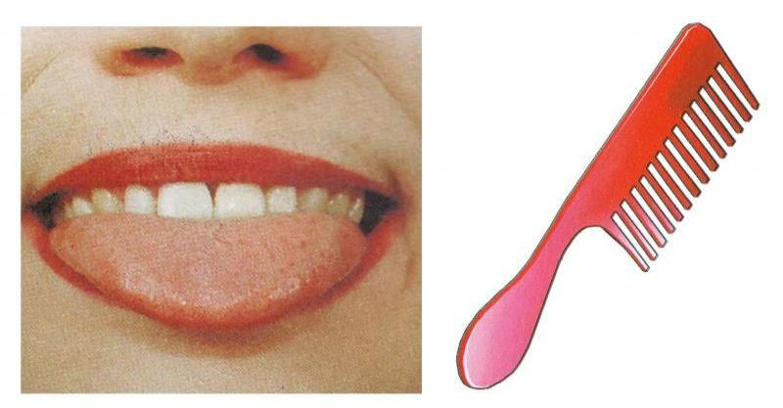
«РАСЧЕСКА»
Улыбнуться, закусить язык зубами. «Протаскивать» язык между зубами вперёд-назад, как бы «причёсывая» его. Выполнять 3-4 раза.
.

Slide 28
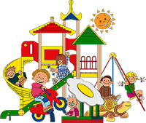
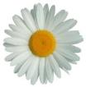
Спасибо за внимание

